Slide 1
Растительный мир ХМАО - ЮГРЫ
Перевозчикова Альбина Акрамовна

Slide 2
Растения
Деревья
Хвойные
Лиственные
Кустарники
Травы

Slide 3
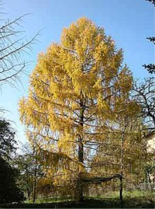
Хвойные деревья
Пихта
Кедровая сосна
Ель
Сосна обыкновенная
Лиственница

Slide 4
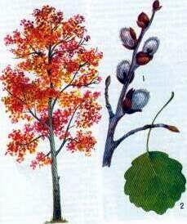
Лиственные деревья
Ива
Берёза
Осина

Slide 5
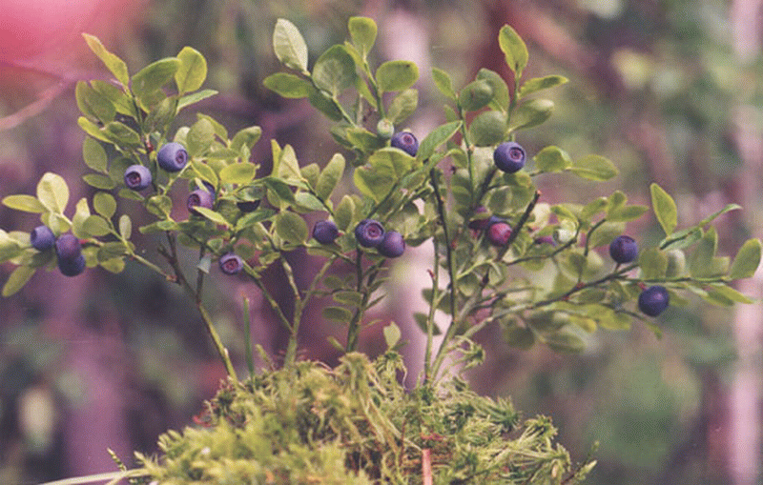
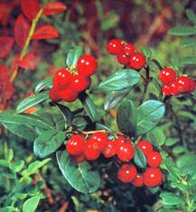
Кустарники
Имеют главный побег
На 3-10 год жизни из спящих почек у его основания начинают расти новые стволики, перегоняющие главный и сменяющие друг друга.
Каждый из стволиков живет 10-40 лет, продолжительность жизни всего кустарника может достигать несколько сотен лет.

Slide 6
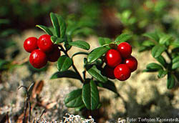
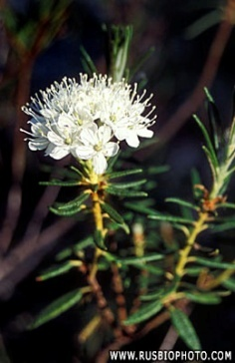
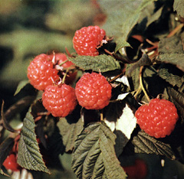
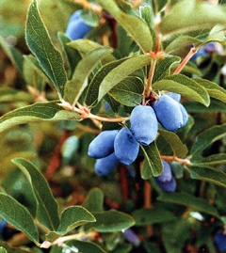
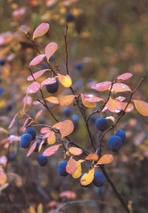
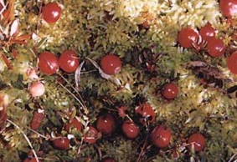
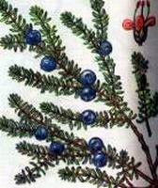
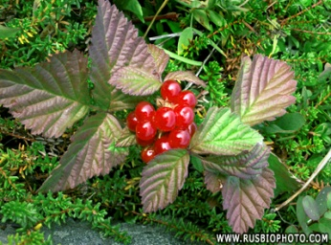
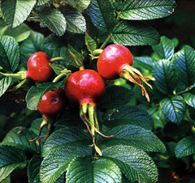
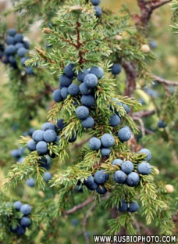
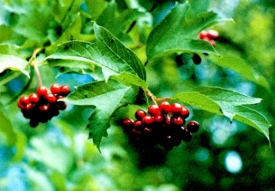
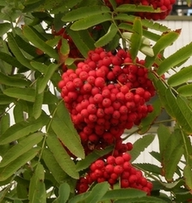
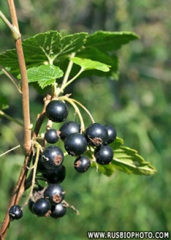
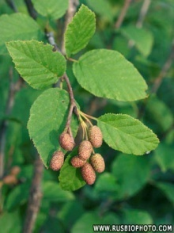
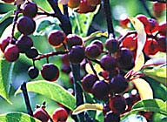
черника
брусника
багульник
малина
клюква
жимолость
голубика
водяника
шиповник
костяника
калина
можжевельник
ольха
смородина
рябина
толокнянка
черёмуха

